Slide 1



Anvendelse af PRO-skema – Tørre øjne
Til brug for klyngemøde

Slide 2
Introduktion
PRO – øjenskema tager udgangspunkt i OSDI. Det er et redskab, som indhenter patientens symptomer og som øjenlægen inddrager i dialogen med patienten om behandlingen
Formål med klyngemødet: at alle i klyngen kender til indholdet og anvendelsen af PRO-skemaet Tørre øjne.
Mål: At alle øjenlæger anvender PRO-skemaet til relevante patienter

Slide 3
Runde
Hvilke evt. udfordringer har vi i min klinik?
Her er der plads til punktopstilling?

Slide 4
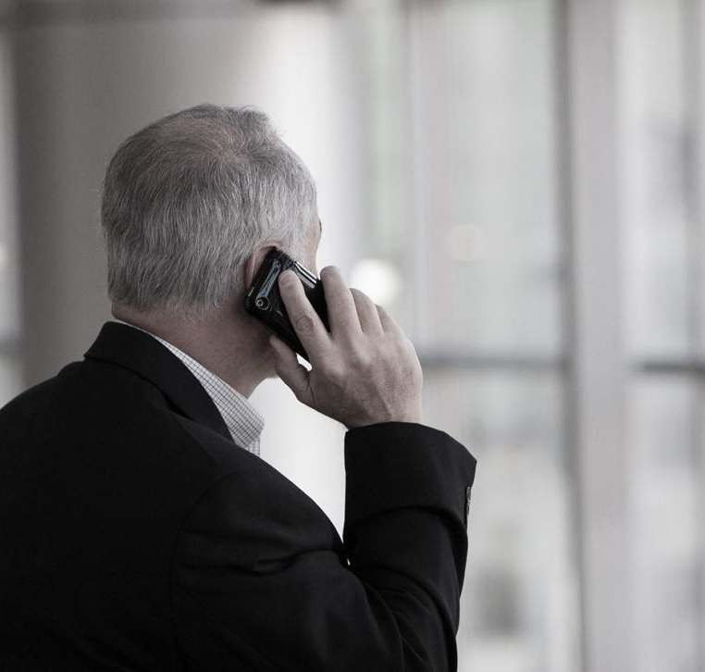

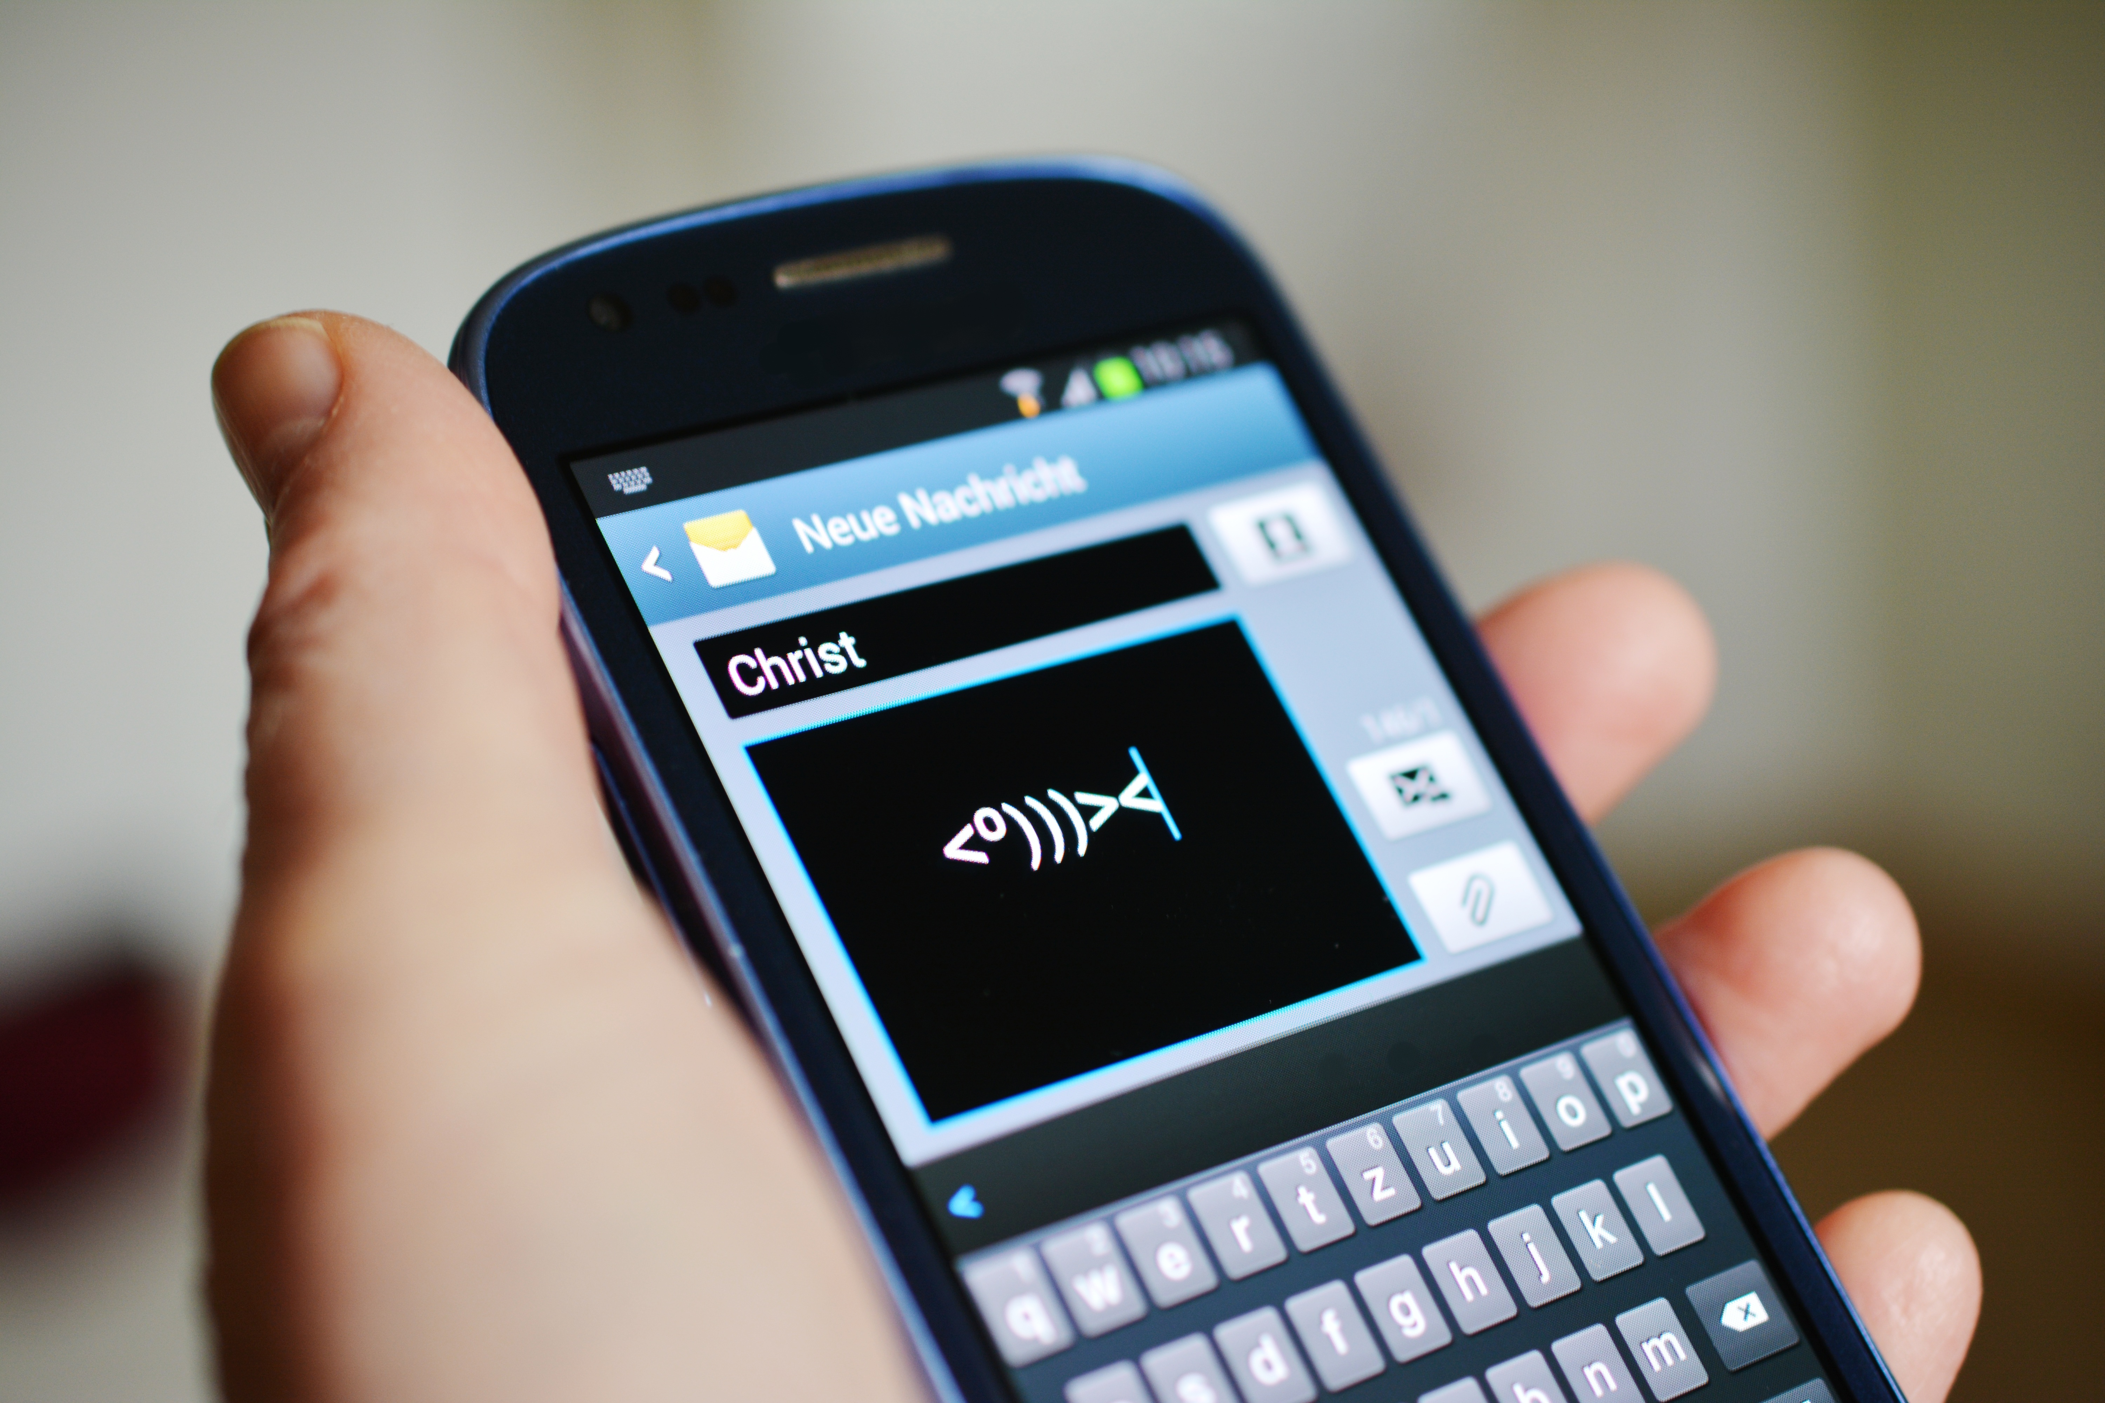


Konkret brug af PRO-skemaet
Patienten bestiller tid, og sekr/spl/læge rekvirerer PRO-skema via Webreq
Skema modtages af patienten via SMS eller mail
Patienten logger på med nem-id og sidder hjemme og besvarer skemaet.
Svar sendes og vises direkte til lægens journal
Lægen bruger patientens svar i dialogen ved næste konsultation – eller som grundlag for vurdering uden at se patienten

Slide 5
Hvem skal have skemaet?
Patienter som har et eller flere symptomer:
Tørhed i øjnene
Grus i øjnene
Svie i øjnene
Røde øjne
Tåreflod
Belægninger på øjenvipperne

Slide 6
Hvad skal klinikken gøre?
Gennemgå arbejdsgangen i klinikken: ”Klinikvejledning PRO øjenskema”
Vær opmærksom på hvilke patienter, der skal have et skema
Via WebReq bestiller personale eller læge et skema, som automatisk sendes til patienten, når der er opgivet en mailadresse
Klinikken informerer patienten om at besvare skemaet inden næste konsultation
Lægen ser før/under konsultationen patientens svar og anvender dem i samtalen
Hvis patienten skal have en opfølgende tid, bestilles et ny skema, som patienten udfylder

Slide 7
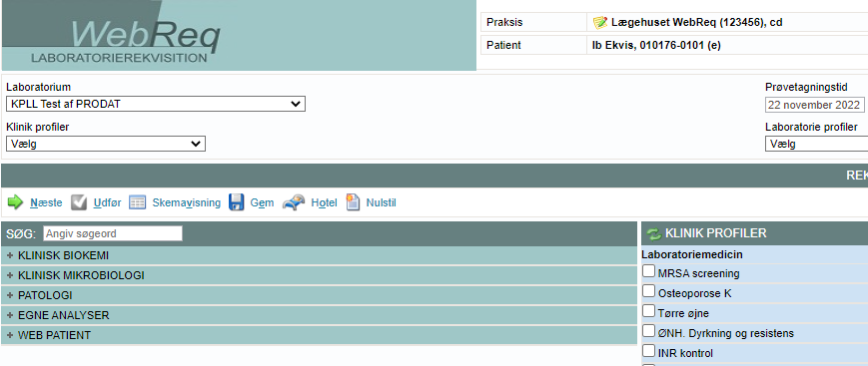
Sådan sendes skema til patienten
Åben Web-Req via lægesystemet
Vælg Tørre øjne under Klinik profiler og klik Udfør

Slide 8
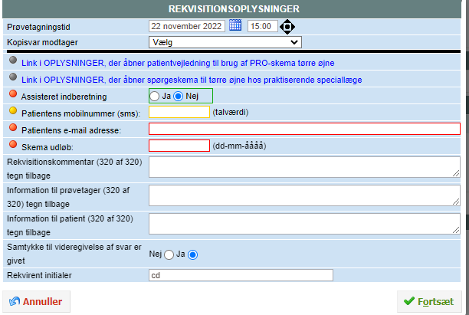
Vælg den dato hvor skemaet skal sendes og være aktivt for pt’en. Som udgangspunkt skal svarene bruges inden en konsultation, så skemaet kan sendes ud 7-10 dage inden deres planlagte tid.
Udfyld
Dato
Patientens mail
Udløbsdato
Mail er obligatorisk. Hvis der allerede er registreret en mail i journalsystemet overføres den automatisk. SMS er frivillig
Her skrives hvornår skemaet skal udløbe, dvs. en deadline for hvornår det senest skal besvares. Det vil som udgangspunkt være på konsultationsdagen

Slide 9
Beskeden til patienten, som logger på med Nem-id
Til Ib Ekvis
Din læge har sendt dig et behandlingsskema, som du bedes udfylde og sende retur til klinikken senest den 15-11-2022.
Du kan se samt udskrive vejledning og behandlingsskemaet ved at logge ind på www.web-patient.dk med NemID og åbne det fremsendte behandlingsskema.
Venlig hilsen
Web-Patient, på vegne af
Læge XX

Slide 10
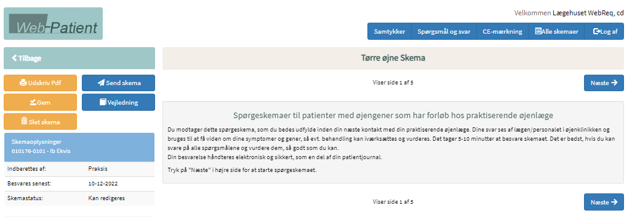
Præsentation af skemaet som patienten modtager

Slide 11
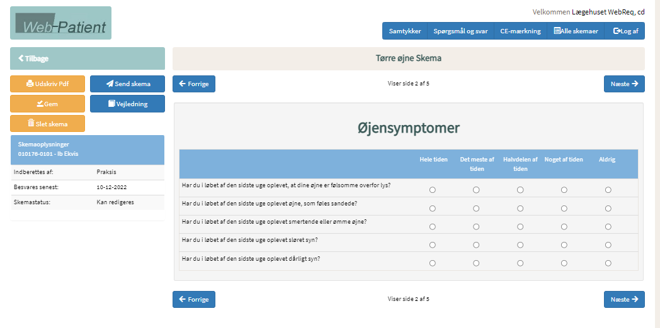
Øjensymptomer – 5 spørgsmål

Slide 12
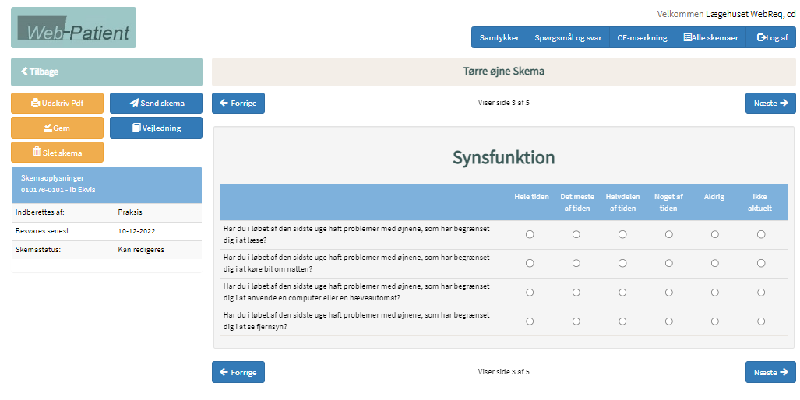
Synsfunktion – 4 spørgsmål

Slide 13
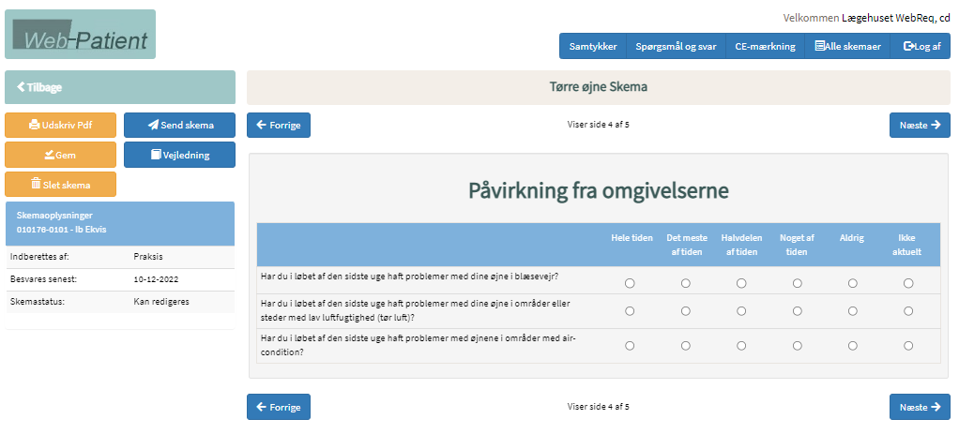
Påvirkning fra omgivelserne – 3 spørgsmål

Slide 14
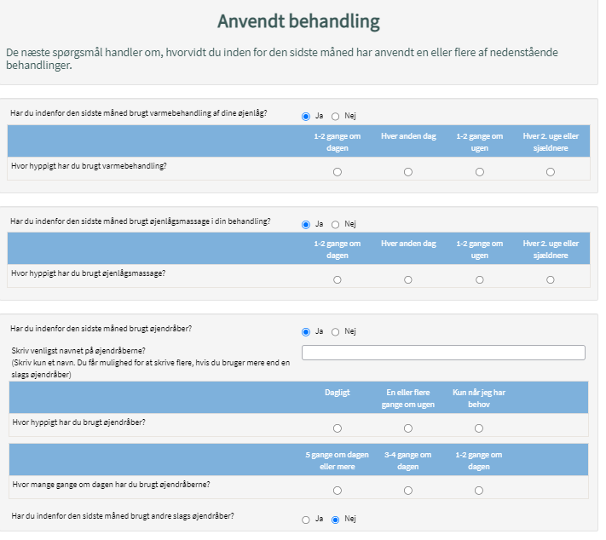
Anvendt behandling 1/2

Slide 15
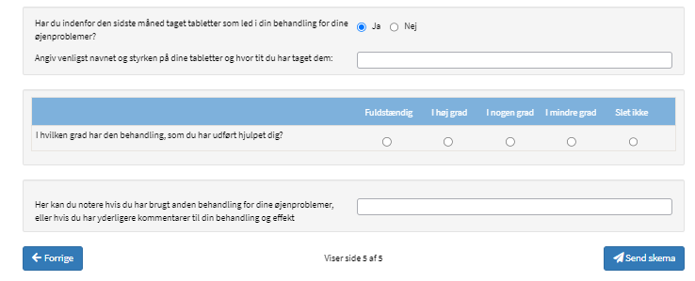
Anvendt behandling 2/2

Slide 16
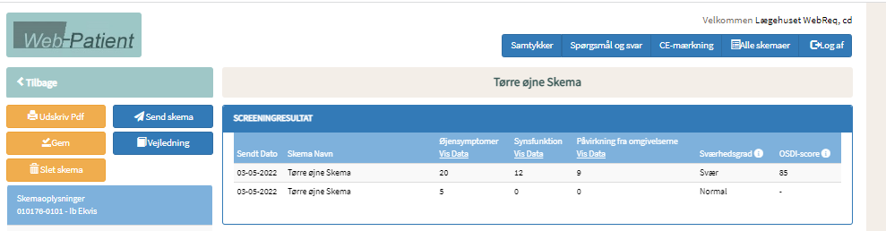
Visning af resultater
Når patienten har trykket Send vises en opsamling ud fra algoritmen bag OSDI-spørgsmålene. Tidligere resultater vises under de nyeste resultater.
Både patient og klinik kan tilgå oversigten i Web-Patient.

Slide 17
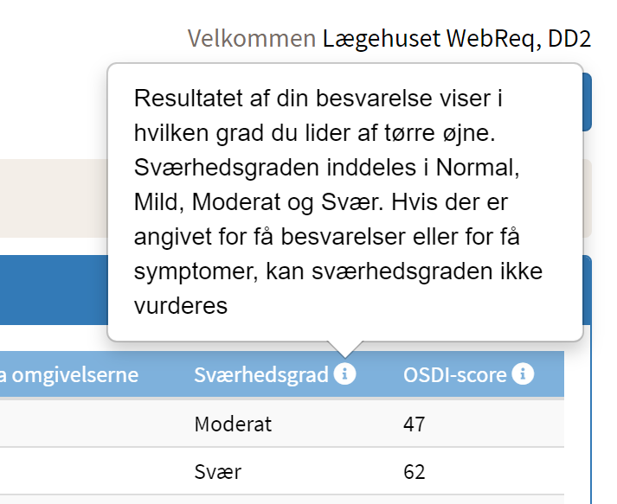
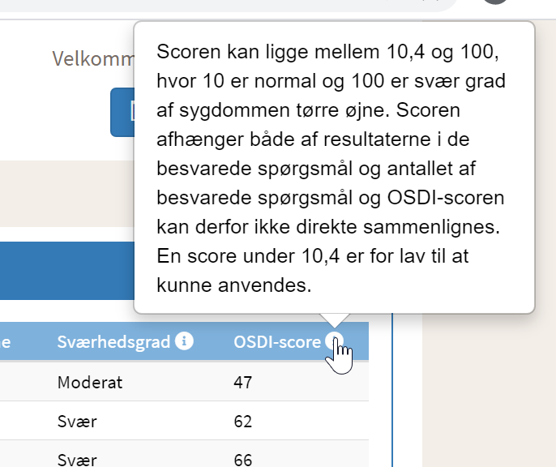
Forklaring på værdierne
Både patient og klinik kan få en forklaring på det viste resultat, når der klikkes på info-ikonet.

Slide 18
Sådan får øjenlægen patientens svar via journalen
Som korrespondance i journalen + vedhæftet fil (Visningen afhænger af journalsystemet)
Visning af opsummeringen fra OSDI
Prosatekst om compliance pba. af patientens svar

Slide 19
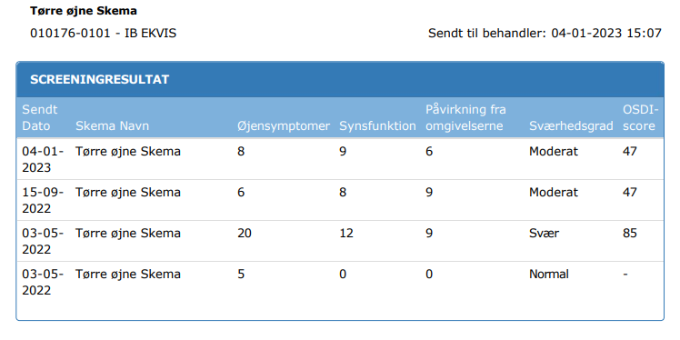
Den vedhæftede fil indeholder den fulde besvarelse som pdf
- øverst opsummeringen

Slide 20
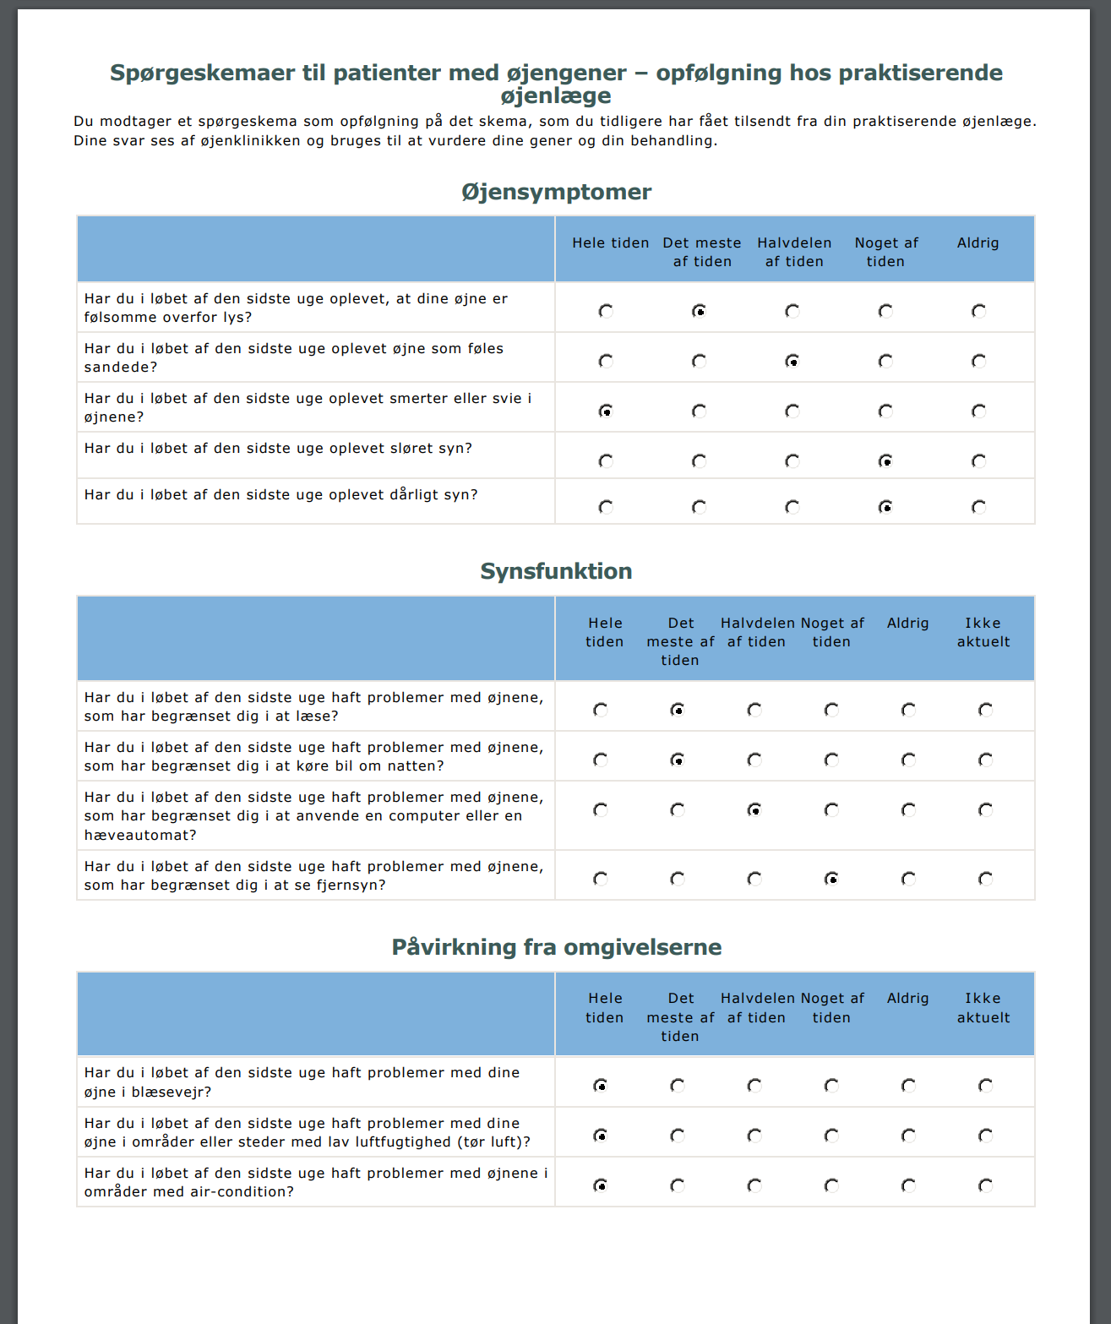
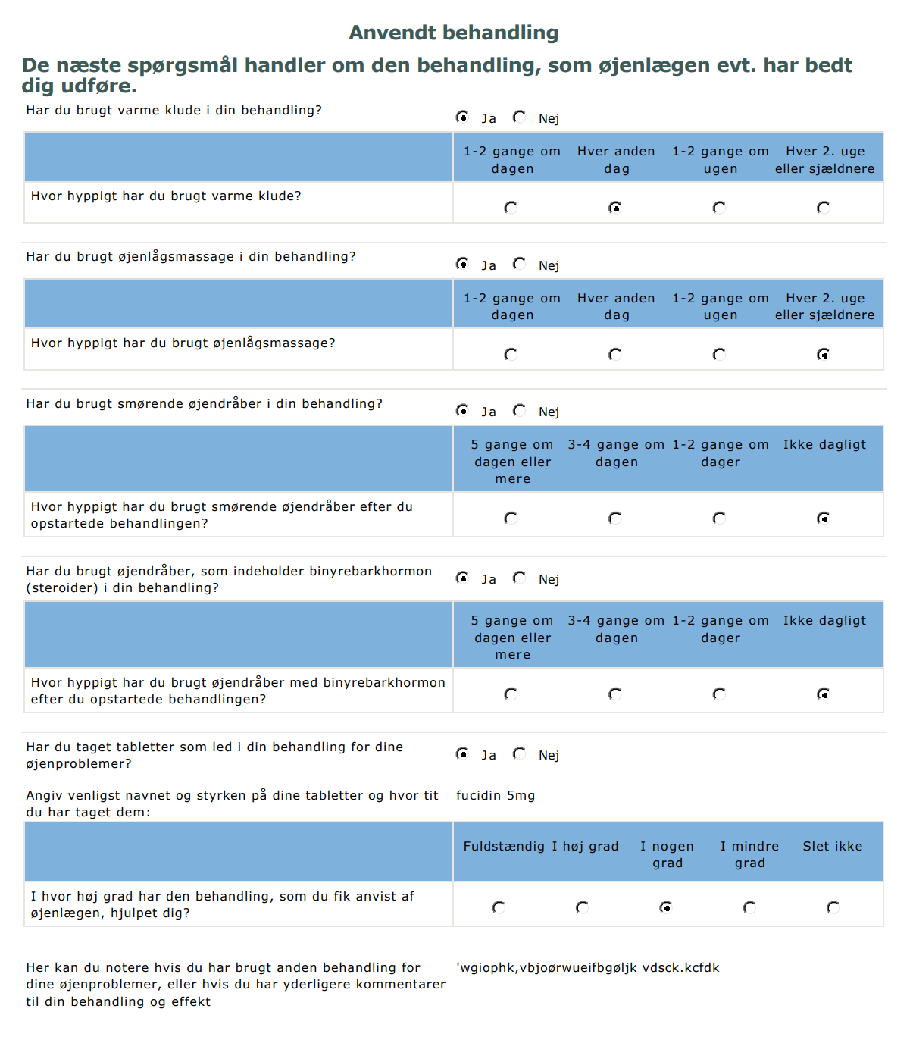
…og nedenunder alle patientens svar

Slide 21
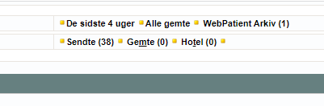
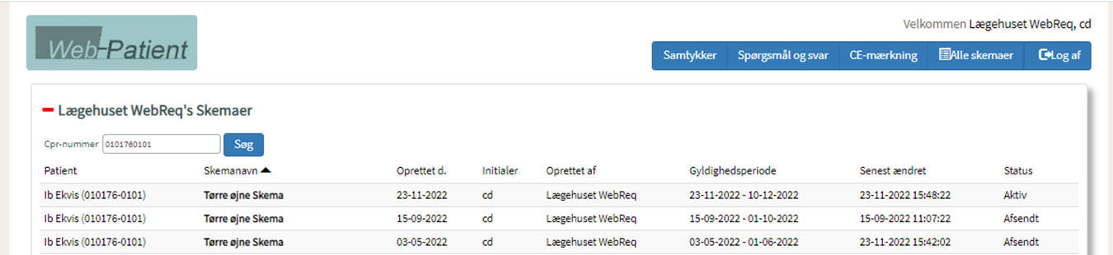
Sådan ser øjenlægen patientens svar via Web-Patient
Gå via dit journalsystem i WebReq
og klik på WebPatient Arkiv
Du får vist alle klinikkens bestilte skemaer på den aktuelle patient

Slide 22

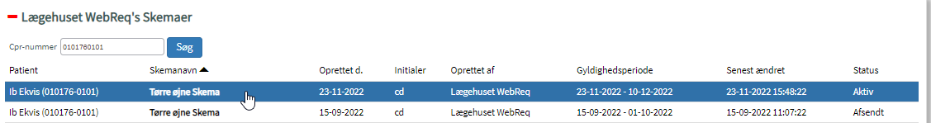
Aktive vs afsendte skemaer
Aktive skemaer er åbne for pt’en, men endnu ikke besvaret/sendt til klinikken
Afsendte skemaer er besvarede og sendt til klinikken, som kan se svarene
Klik på det skema du vil se svar fra og gennemgå skemaet

Slide 23
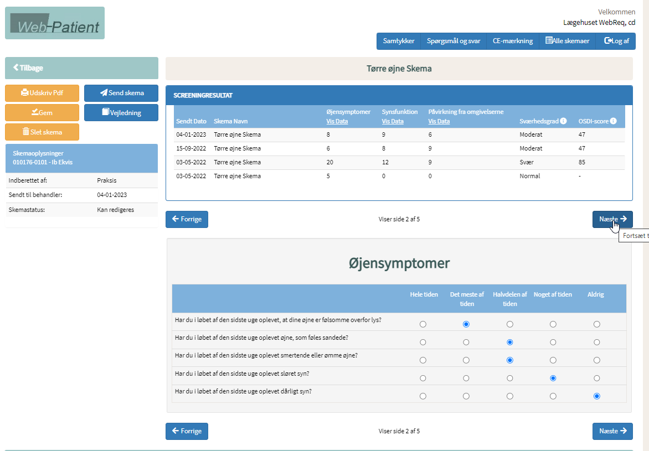
Her ses opsummeringen samt pt’ens svar – på samme måde som i pdf’en

Slide 24
Her indsætter koordinatoren seneste statistik, som kan bestilles i eKVIS til drøftelse på mødet
Antal bestilte skemaer i klyngen
Hvad viser data?
Svarer bestilte skemaer til de patienter vi har i målgruppen?

Slide 25
Svarprocent – for skemaudløb pr. måned
Her indsætter koordinatoren seneste statistik, som kan bestilles i eKVIS til drøftelse på mødet
Hvad viser data?
Har dem med højest svarprocent erfaringer de kan dele?

Slide 26
Reflektionsspørgsmål:
Hvordan sikrer I, at skemaerne kontinuerligt anvendes til patientmålgruppen?
Hvilke erfaringer er der med at se patientens svar/OSDI-scoren?
Hvordan fletter I patienternes svar ind i samtalen, så de ved, at I har set deres resultater?
Hvordan dokumenterer I patientens resultater i konsultationen/journalføringen?

Slide 27
Opsamling:
Er der nogle spørgsmål som vi skal have afklaret?
- Hvem gør det?
- Hvordan formidles svaret?
Emnet sættes på igen til næste møde – har vi en målsætning eller opgaver til næste møde?

Slide 28
Opsamling i egen klinik:
Hvad skal du konkret gøre hjemme i klinikken for at PRO-skemaet bliver en naturlig del af din og evt. personalets arbejdsgang?
Hvornår gør du ovenstående?
Hvordan følger du op inden næste klyngemøde?

